Slide 1

Budget 2026-29
Conférence de presse du 10/10/2025

Slide 2
Introduction
Une responsabilité collective
Une conscience que les choix posés et leurs impacts seront difficiles
Une volonté d'expliquer

Slide 3
La méthode de travail
Transparence sur la situation lors de l’ajustement 2025
Mise en place d’un comité d’experts
Groupes de travail intercabinets créés dès le mois de mai
Conclave pour le budget 2026, mais aussi pour définir une trajectoire 26-29

Slide 4
Les choix
Des économies choisies,
ciblées
et justifiées
Chaque secteur fait sa part !

Slide 5
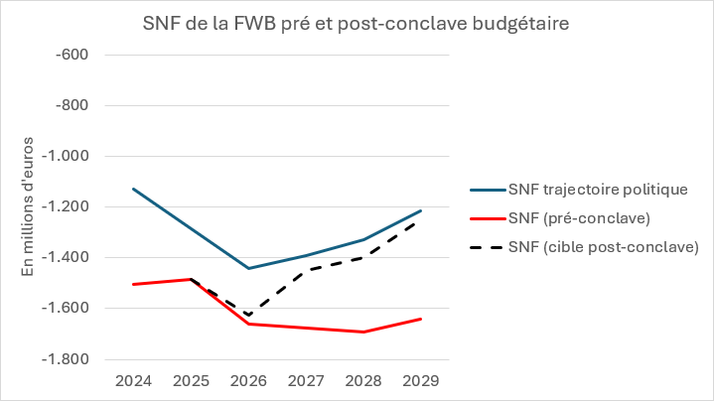
Les chiffres
SNF : solde net à financer

Slide 6
Les objectifs chiffrés
~500 millions d’économies structurelles à l’horizon 2029 (~700 millions d’économies et ~200 millions de politiques nouvelles) qui seront réalisées d’ici 2029
Stabiliser le déficit en 2029 à 1,2 milliard
Assurer la poursuite des missions essentielles de la Fédération Wallonie-Bruxelles dans le futur

Slide 7

L'Enseignement supérieur fait sa part
2026 : 10,8 millions d'euros d'économies
Instauration d’un minerval progressif et plus équitable
Rattrapage de la non-indexation du minerval en vigueur depuis 2011 (minerval à 1194 euros)
Protection des boursiers (0 euro)
Elargissement de la catégorie "condition modeste" payant le minerval réduit (minerval à 374 euros)
Maintien du minerval actuel pour une catégorie intermédiaire (minerval à 835 euros)
Suppression des Frais Afférents aux Biens et Services (FABS) en Haute Ecole

Slide 8
L'Enseignement supérieur fait sa part
Instauration du modèle DIES (Droit Individuel aux Etudes Supérieures) dès septembre 2027
Favoriser la mobilité européenne des étudiants belges et résidents
Assurer un financement plus équitable des étudiants européens inscrits en FWB
Partage des recettes supplémentaires entre l’effort budgétaire et le refinancement de l’enseignement supérieur

Slide 9
Les Bâtiments scolaires font leur part
2026 : 0,8 million d'euros d'économies
Une partie des subventions pour la rénovation des bâtiments scolaires est convertie en investissements dans les économies d’énergie.
Les écoles conserveront la moitié des économies d’énergie réalisées et rembourseront l’autre moitié.
La Fédération Wallonie-Bruxelles prendra désormais à sa charge les intérêts des emprunts faits par les écoles qu’elle garantit, à concurrence de 1.25%.
Les dotations aux fonds des bâtiments scolaires ne seront pas indexées en 2026

Slide 10

L'Enseignement obligatoire fait sa part
2026 : 86,7 millions d'euros d'économies
54 % du budget total de la FWB, soit 8 milliards sur 15 milliards d’euros
Dont 85 % consacrés aux salaires des enseignants
Nos priorités
Préserver la qualité de notre enseignement et le parcours des élèves
Maintenir le pouvoir d’achat des enseignants qui travaillent
Lutter contre la pénurie d’enseignants
Notre approche
Mettre en œuvre des mesures structurelles pour une meilleure utilisation des ressources
Faire évoluer les carrières pour plus de dynamisme et d’équité
Une gestion responsable pour garantir un enseignement de qualité et tourné vers l’avenir

Slide 11
Evolution des carrières et lutte contre la pénurie des enseignants
Préserver le pouvoir d’achat des enseignants
+5 % de revalorisation salariale pour les nouveaux enseignants diplômés en 4 ans (RFIE)
Revalorisation des directions et rémunération des maîtres de stage dans le cadre de la RFIE
Favoriser l’équité et l’harmonisation des statuts
Tous les enseignants du secondaire presteront désormais 22 périodes, comme c’est déjà le cas dans le degré inférieur, et dans le supérieur avant le Pacte (2019) dont les enseignants prestaient entre 20 et 22 périodes (exceptions : spécialisé, aménagements débuts/fins de carrière)
Alignement sur le régime de la fonction publique du traitement d’attente pour les enseignants en disponibilité pour maladie : 60 % de la rémunération après épuisement du pot-maladie (sauf maladies graves)
Limitation à 3 jours par an du nombre d’absences sans certificat, comme dans les autres secteurs
Fin de la valorisation liée à la masterisation (barème 501) : les enseignants aujourd’hui inscrits dans la formation pourront cependant continuer et bénéficier de la valorisation

Slide 12
L'évolution des carrières
et lutte contre la pénurie des enseignants
Aménager les débuts et fins de carrière
Stabilisation des jeunes enseignants : création d’un CDIE dès 2027
Allégement de 2 périodes « face-classe » pour les enseignants débutants pendant leur 1ère année d’enseignement et ceux de 60 ans et plus
Maintien des DPPR, adaptées à la législation fédérale
Réduction des détachements pédagogiques, permettant à terme le retour en classe de ces enseignants

Slide 13
Optimalisation des moyens
de fonctionnement des écoles et réseaux
Révision des mécanismes spécifiques de gratuité :
Mise à disposition d'une partie des montants "gratuité" dans les allocations de fonctionnement des établissements
Obligation d'une mise à disposition gratuite de fournitures scolaires pour les élèves qui en ont le plus besoin jusqu’en 6e primaire
Possibilité de financement des repas scolaires pour les écoles les plus défavorisées (classes ISE 1 à 5), via l’enveloppe de fonctionnement liée à l’encadrement différencié
Encadrement différencié : maintien de l'encadrement enseignant, révision des moyens de fonctionnement
Non-indexation des moyens de fonctionnement des écoles pour l'année 2026
Alignement du droit d’inscriptions aux ESAHR (94 euros pour les 12-17 ans) aux moins de 12 ans, avec réinjection d'une partie des recettes pour refinancer ces établissements
Fin des dérogations pour des emplois hors cadre, sans critères objectifs
Réduction de 30% des moyens des Cellules de soutien et d’accompagnement des réseaux, avec un reciblage de leurs missions

Slide 14
Renforcement des parcours des élèves
Renforcement de l’accompagnement personnalisé
220 ETP supplémentaires (en plus des 100 ETP prévus en P6)
Boost en 3e et 4e primaires pour renforcer les apprentissages de base, en soutien du test CLE
Réforme de l'orientation dans l’enseignement spécialisé afin de garantir que chaque élève bénéficie du type d'enseignement le plus adapté à ses besoins
Renforcement de l’encadrement au sein des CPMS: prise en compte des besoins croissants des élèves et de mieux former les directions des CPMS

Slide 15

L'Enfance fait sa part
2026 : 74 millions d'euros d'économies
Une dotation complémentaire pour mettre fin à son sous-financement structurel
Réduction des dépenses informatiques
Non-indexation des subventions aux opérateurs
L'arrêté MILAC n'est pas mis en œuvre mais le critère de 1,5 encadrants pour 7 enfants évolue vers une norme guide dans les milieux d’accueil

Slide 16

L'Aide à la Jeunesse fait sa part
2026 : 1,5 million d'euros d'économies
Gel des montants de subventions aux services agréés sur 3 ans (triennat)
Réduction des coûts administratifs en 2029
Poursuite du plan quinquennal : encadrement augmenté, Accueillant Professionnels en Famille, Familles d’accueil…

Slide 17
La Jeunesse fait sa part
Moratoire en 2026-27 sur l’introduction de demande de nouveaux agréments
Procédure de financement simplifiée
Réduction de la charge administrative

Slide 18

Les Maisons de Justice font leur part
2026 : 887.000 euros d'économies
Non indexation des subventions aux services partenaires
Réduction des coûts de formation
Investissement pour répondre à la surpopulation carcérale au Fédéral
Lancement du projet de bracelet d’éloignement pour mieux protéger les victimes de violences intra-familiales
Préservation de l’encadrement de la Maison de Justice à Bruxelles

Slide 19

La Culture fait sa part
2026 : 12,9 millions d'euros d'économies
Non-indexation des subventions
Moratoire sur les nouvelles reconnaissances en centre culturel, lecture publique, langues lettre et livre, centre d’expression et de créativité, éducation permanente, arts plastiques
Diminution des aides ponctuelles

Slide 20

Les partis politiques font leur part
Le Gouvernement acte la suppression des reconnaissances des Organisations de jeunesse, associations d’Éducation Permanente et Centre d’Archives qui présentent des liens explicites avec des partis politiques – fin 2026.

Slide 21

Le Sport fait sa part
2026 : 600.000 euros de recettes nouvelles
L'audit de l'Adeps définira les pistes d'amélioration de l'efficacité et de la lisibilité des missions au bénéfice des sportifs
Renforcement de la lutte anti-dopage
Augmentation des recettes de l'Adeps avec un ajustement des tarifs + 10% tout en maintenant leur accessibilité

Slide 22
La Fonction publique fait sa part
2026 : 8 millions d'euros d'économies
Un budget staté jusqu'en 2029.
Principe de confiance, d'indépendance et de responsabilisation dans l'affectation du budget et des décisions stratégiques par les managers
Possibilité de limiter fortement les nouveaux recrutements en misant notamment sur la mobilité interne des fonctionnaires
Les montants de l'ETNIC sont préservés + identification de 44 projets prioritaires notamment pour les missions critiques

Slide 23

La Recherche scientifique fait sa part
2026 : 1,5 million d'euros d'économies
La diminution de la subvention annuelle au Fonds national pour la recherche scientifique (F.R.S – FNRS), décidée initialement en 2025, est pérennisée jusqu’en 2029.
A partir de 2027, ce montant sera adapté à l’évolution de l’indice santé.
Le Ministre de la Recherche veillera à ce que cette économie soit prioritairement réaffectée aux frais de fonctionnement de l’organisme.

Slide 24

L'Egalité des chances fait sa part
Diminution des subventions facultatives avec la réduction des moyens de l'appel à projet dédié à la Promotion de la citoyenneté et l’interculturalité
Cadre : décret « Promotion de la citoyenneté et de l’interculturalité »
Mesure : adaptation de l’appel à projets biannuel AMO (2027)
Exemples : ateliers de parole, animations de rue ou en école ; création de podcasts ou web radios ; projets artistiques
Objectif : garantir la continuité et la cohérence des autres dispositifs de soutien aux jeunes : appels annuels, labels, campagnes
Notes:
Résumé de la mesure : Réduction de 100.000 euros de l’enveloppe globale (477.450 euros) dédiée à l’appel à projets biannuel des Services d’Actions en Milieu Ouvert (AMO), organisée tous les deux ans dans le cadre du décret « Promotion de la citoyenneté et de l’interculturalité ». Les projets sélectionnés bénéficient d’une subvention comprise entre 5.000 € et 45.000 €. Vu le caractère biannuel et les projets en cours (programme 2025-2026), l’économie débutera à partir de 2027.
Input pour slide "positif" :
Préservation des politiques essentielles pour les droits des femmes, de l’égalité, et de la protection de toutes et tous.
Financement de 10 collectifs
Garantie de l’extension des Divico sur l’ensemble du territoire
Augmentation de la dotation au Plan Sacha
Soutien aux initiatives de lutte contre les discriminations
Continuité des politiques de lutte contre la pauvreté

Slide 25

Prochaines étapes
Information et explication aux administrations et personnes impactées
Présentation au Parlement dès ce lundi
Concertation
Décrets programme et budgétaire
Dans ce cadre, concertation des acteurs
Merci aux équipes !

Slide 26
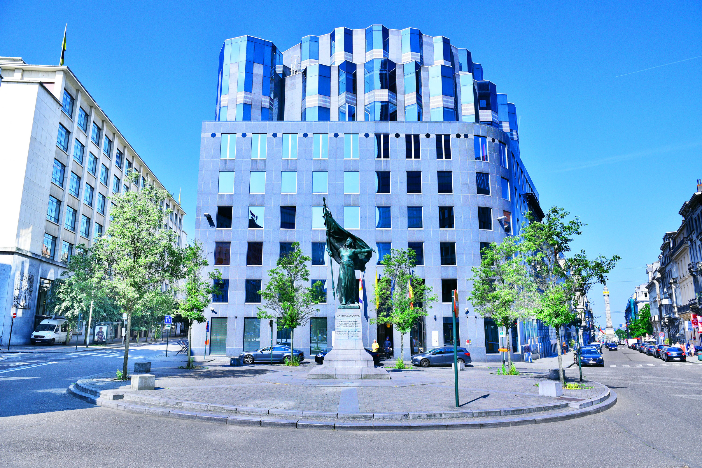
Merci pour votre attention !

